Slide 1
校外租屋安全及注意事項
100學年度

Slide 2
目 次
100學年度校外租屋安全及注意事項
本校找屋管道與機制
校外租屋注意事項
常見租屋糾紛
消防安全
統計數據

Slide 3
本校找屋管道與機制
100學年度校外租屋安全及注意事項
如果有校外租屋需求，你可以‧‧‧

Slide 4
如果有校外租屋需求，你可以‧‧‧
本校找屋管道與機制
本校以關懷、服務同學為目標，為便利本校學子迅速搜尋學校鄰近區域內房屋出租資訊，特委託電算中心開發住宿租屋資訊系統，免費提供房東刊登招租資訊與學生找尋房子之訊息。
網頁路徑：「大葉大學」→「行政單位」→「學務處」→「生活與住宿輔導組」→ 「校外賃居」→「租屋資訊查詢」。請有需要的同學善加利用！

Slide 5
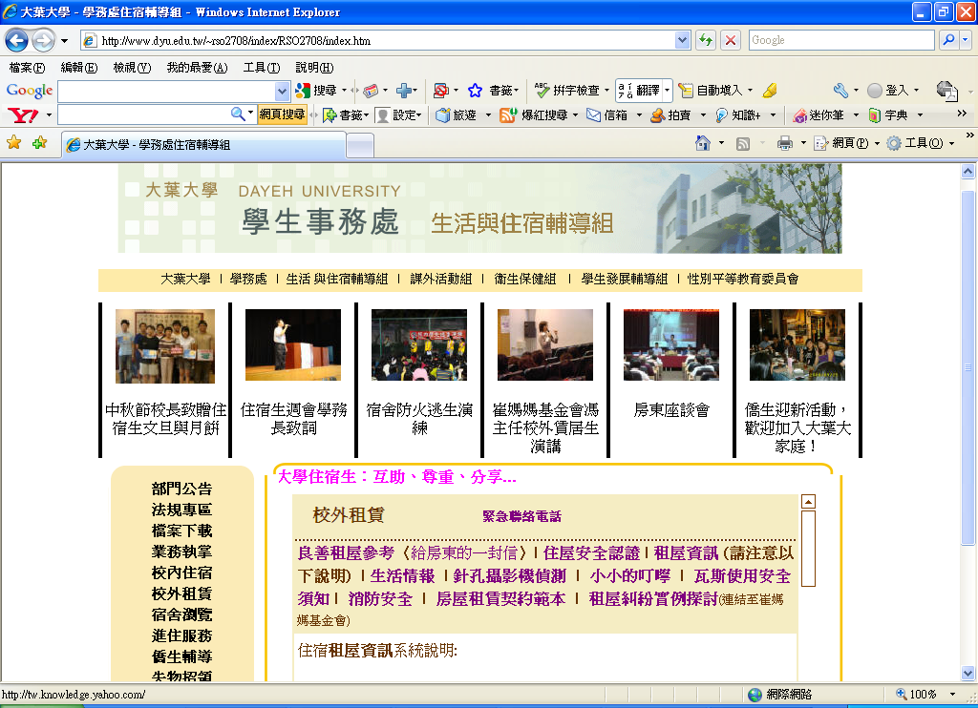
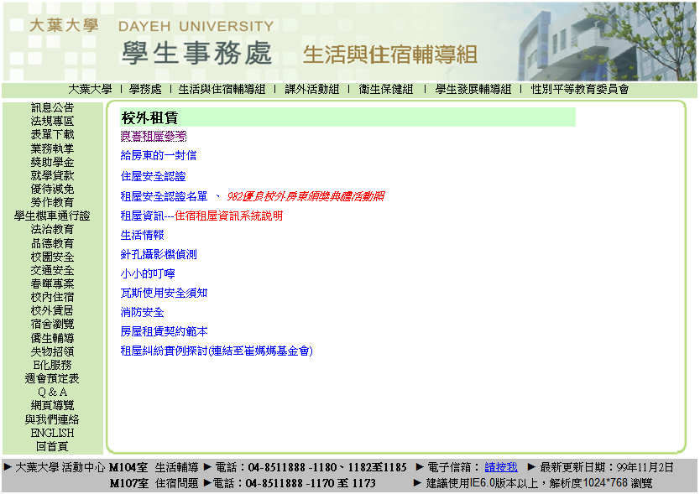
本校找屋管道與機制
網頁路徑：
「大葉大學」→「行政單位」→「學務處」→「生活與住宿
輔導組」→
「校外賃居」→ 「租屋資訊
查詢」。

Slide 6
找到租屋處後，你應該‧‧‧
本校找屋管道與機制
請同學在找到租屋，請於開學後一週內至本校學生綜合資料卡網頁，異動更新個人住宿資料。
網頁路徑：「大葉大學」→「iCare系統」→「個人資料」→「學生綜合資料卡」→「綜合資料卡修改」→「住宿資料」→點選「住宿狀況」，輸入「現住地址」及「房東電話」→「儲存」。

Slide 7
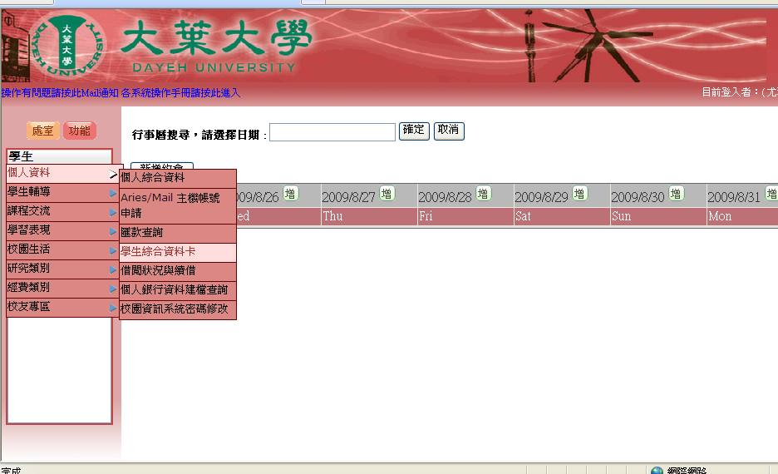
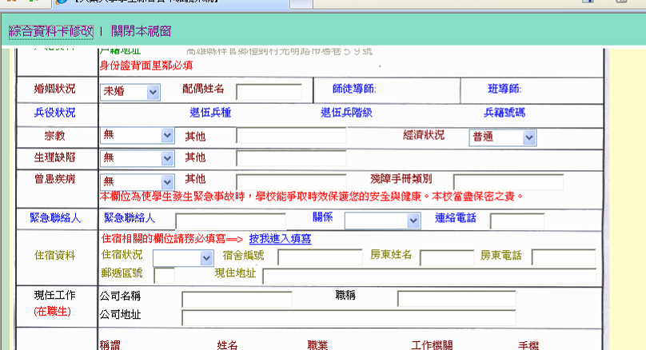
找到租屋後，請記得異動個人校外租屋資料…
本校找屋管道與機制
網頁路徑：
「大葉大學」→「iCare系統」→「個人資料」→
「學生綜合資料卡 →
「綜合資料卡修改→
資料修正→
「儲存」

Slide 8
本校找屋管道與機制
另外提醒‧‧‧
本校訪視機制：
在學期中，教官、老師及住輔組同仁會至同學租屋處訪視，關心同學生活適應情形與租屋安全。
若同學日後有機會接受訪視，
敬請協助與配合，謝謝！

Slide 9
在您看屋前，請務必注意以下事項：
100學年度校外租屋安全及注意事項

Slide 10
看屋時間
尋找租屋處時‧‧‧
校外租屋注意事項
為了解附近環境日夜不同的狀況，若時間允許，可選擇不同時段看屋！

Slide 11
尋找租屋處時‧‧‧
校外租屋注意事項
看屋時應結伴同行，或告知朋友。
保持大門開放，確保自身安全。
與房東約定於附近明顯地標處，碰面後再共同前往看屋。
聯繫時務必詳留雙方姓名及手機或聯繫電話，以便緊急聯繫。

Slide 12
一、地點選擇：
選屋重要考量‧‧‧
校外租屋注意事項
離校近或選擇交通便利之處。
四周環境寧靜、整齊，入夜後街燈明亮。
周邊環境單純，無不良場所。
該棟大樓內住戶單純、非龍蛇混雜之處。
為了餐飲方便，附近宜有飲食店。

Slide 13
二、安全設施之一：
選屋重要考量‧‧‧
校外租屋注意事項
鋼筋水泥建築較佳，防火逃生、避難設施要齊全。
室內水泥牆隔間較佳
有窗戶：通風、光線良好。
(※東向窗清晨日照強，西向窗則會有西晒的影響※)

Slide 14



二、安全設施之二：
選屋重要考量‧‧‧
校外租屋注意事項
各樓層樓梯間(逃生梯)暢通，無堆置物品，影響通行。
電源配線良好無亂接情形，並特別注意有無針孔攝影機等侵犯隱私器具之裝設。
頂樓加蓋之違章建築不宜租賃。

Slide 15
三、租賃處生活管理：
選屋重要考量‧‧‧
校外租屋注意事項
該棟大樓有門禁安全管制較佳。
訂有生活（管理）公約，有專人管理者較佳。
瞭解室友交友狀況與特殊癖好。
瞭解共同勞務工作的分攤方式。
若需繳交管理費等公共費用，需確認是否有欠繳的情形。

Slide 16
四、租賃契約注意事項之一：
簽訂契約不可少‧‧‧
校外租屋注意事項
簽契約看清楚，瞭解內容，並確認屋主或受託人身份，防範受騙：簽約時—需察看房屋權狀或房屋稅稅單（有記載房屋屋址及所有人姓名）以及屋主個人的身份證件 。
契約日期起迄要寫清楚、完整。

Slide 17
四、租賃契約注意事項之二：
簽訂契約不可少‧‧‧
校外租屋注意事項
租金金額用國字大寫，繳款請房東簽收。
水電費、瓦斯費、大樓管理等費用，如何繳交應註明清楚。
押金金額不宜超過兩個月租金，期約滿，押金退還方式要註明清楚。

Slide 18
貼心提醒‧‧‧
校外租屋注意事項
修繕原則應事先溝通與備註
個人隱私與安全維護。
恢復原狀之依據。
特別約定事項須載明於租約內；爭取提前解約或終止契約之例外情況條款，以避免違約風險。

Slide 19
貼心提醒‧‧‧
校外租屋注意事項
租賃房屋有義務維護房屋安全，內部損壞應通知房東處理。(修繕原則應事先溝通與備註)
房東擁有租屋鑰匙，若要察看應事先通知，不可擅自進入，此點應在契約註明，以維護個人隱私與安全。
契約書甲乙雙方姓名、身分證字號、戶籍地址等應完整，以保護雙方權益。
簽約時攜帶相機將屋內環境拍照存證以便日後退租時，恢復原狀之依據。
特別約定事項須載明於租約內；爭取提前解約或終止契約之例外情況條款，以避免違約風險。

Slide 20

五、其他設備檢視：
選屋重要考量‧‧‧
校外租屋注意事項
緊急照明設備
滅火器（注意使用期限）
鐵窗逃生口可順利開啟
煙霧偵測器
緩降梯
逃生門
防火巷暢通
樑柱是否有裂縫或彎曲，影響結構安全

Slide 21
議價前應掌握的原則
校外租屋注意事項
確定自己對房子的喜愛程度。
充分瞭解房子的狀況。
衡量自己的預算底線。
態度謙和。

Slide 22
議價前應掌握的原則(一)
校外租屋注意事項
確定自己對房子的喜愛程度，不要殺了價，房東也同意降價後又不租了，徒讓自己的信用破產。
判斷房東對自己的滿意程度，藉由房東與自己的對談狀況，如是否主動遊說、態度是否積極等來判斷房東對自己的滿意度。
充分瞭解房子的狀況，仔細檢查各種設備是否有瑕疵，附近的行情等等，作為議價之籌碼。

Slide 23
議價前應掌握的原則(二)
校外租屋注意事項
衡量自己的預算底線，事先訂定自己可以接受的租金底線，以免租到了超過自己經濟負荷的房子。
態度謙和，表明自己生活單純，從未遲交過房租，或會主動愛惜房子等，對房東來說這都是想要積極爭取的好房客。
切記：並不是每一次租屋時，房客都有條件跟房東殺價，請房客根據自己所處情況，謹慎衡量，小心判斷。

Slide 24
＊議價秘訣
校外租屋注意事項
一、哀兵型：我們會是好房客，但我們的金錢並不多。
二、知己知彼型：彷彿自己是一位租屋行情
專家 。

Slide 25
＊議價秘訣
校外租屋注意事項
一、哀兵型：我們會是好房客，但我們的
金錢並不多。
根據一些租屋經驗豐富的房客表示，帶著誠懇的態度是最佳的議價方法。事實上，多數的房東並不只想租個好價錢而已，每個房東都希望能找到一個好房客，大家相敬如賓，以和為貴，以免日後發生租屋糾紛，給雙方帶來不必要的麻煩和困擾。

Slide 26
議價小撇步‧‧‧
校外租屋注意事項
表明自己要租屋的誠意：「學生身分，並無收入，但保證會好好照顧房子，且一定按時交租…」。
我很好相處，交往背景單純，不會帶閒雜朋友回家。除了比較窮之外，其餘的我都可以配合您，…若我租到的話，一定會愛惜您的房子。
學生，很單純，而且大多時間待在學校…。
我很喜歡你的房子，但是預算不夠，不知您在租金上是否可有一點彈性 …。
坦誠每月的收入狀況，與每個月所需支付的支
出，呈顯出所剩無幾的情況。

Slide 27
＊議價秘訣
校外租屋注意事項
二、知己知彼型：彷彿自己是一位租屋行
情專家 。
這種方法必須小心的使用，尤其是在僧多粥少（房客多、房東少）或房屋條件較佳的情況下，切記議價的過程不要過度強化使用，以免弄巧成拙。此種方法較適合於房東的房子並不是那麼多人想租的情況（即同時要競爭此屋的房客較少的情況）。

Slide 28
議價小撇步‧‧‧
校外租屋注意事項
找與房東投合的話題，多套交情。套交情的方式很多，像同鄉、同校的校友，相同的興趣嗜好（例如：同為某隊的球迷…）等等。
租金太高，不願意租：「太貴了，我並不急著搬家」。但此情況應衡量房東是否對你這個房客很滿意再提出較恰當。
你定的價錢是合理，我也會考慮，但如你可以再減一些，我就馬上決定把它租下來。

Slide 29

常見租屋糾紛
100學年度校外租屋安全及注意事項

Slide 30
保持冷靜，和平解決‧‧‧
常見租屋糾紛
房客留置物
提前終止契約
押訂金退還
修繕問題
恢復原狀
損害賠償
二房東捲款

Slide 31
保持冷靜，和平解決‧‧‧
常見租屋糾紛
常見的問題有房客留置物、提前終止契約、押訂金退還、修繕問題、恢復原狀、損害賠償、二房東捲款…等問題。
建議第一步就是要雙方面對面溝通協調，理性討論解決方式。當彼此無法達成共識時，可選擇請學校師長出面溝通協調、或向當地縣市政府的聯合服務中心及各區公所、戶政事務所尋求免費的法律諮詢服務，或向崔媽媽基金會申訴，或進行簡易訴訟程序。這些，都是當租客們遇到租屋糾紛時，可以直接求助的對象，不妨善加利用。

Slide 32
緊急通訊電話
100學年度校外租屋安全及注意事項
遇到緊急狀況時‧‧‧

Slide 33
類別 | 細項 | 聯絡電話
學校部分 | 學校總機 | (04) 8511-888
 | 第一宿舍 | (04) 8511-722轉 1+寢室號碼(3碼)
 | 第二宿舍 | (04) 8511-722轉 2+寢室號碼(3碼)
 | 第五宿舍 | (04) 8511-755轉 5+寢室號碼(3碼)
 | 大葉一舍 | (04) 853-1721轉 寢室號碼(3碼)
 | 教官執勤室 | (04) 8511-119
 | 守衛室 | (04) 8511-888轉1150、1151
警察機關 | 警察局勤務指揮中心 | 110
 | 消防局勤務指揮中心 | 119
 | 護幼安全專線 | 113
 | 村上派出所 | (04) 852-5474
 | 員林派出所 | (04) 832-0767
 | 員林刑事局 | (04) 832-0500、8355-795
 | 大村消防隊 | (04) 852-3495

Slide 34
遇到緊急狀況時，可撥打電話‧‧‧
類別 | 細項 | 聯絡電話
醫院部分 | 彰 基 醫 院 | （04）723-8595、722-5132(掛號)
 | 秀 傳 醫 院 | （04）7256166、722-0133(掛號)
 | 員 生 醫 院 | (04) 833-9595轉 100
 | 員林郭綜合醫院 | (04)832-0152
 | 員榮醫院 | (04)832-6161
救護車 | 救護車 | 119
計程車中心 | 安定汽車行 | (04) 8320050、8320053
 | 一八一交通事業（股）公司 | (04) 8333181、8333161
 | 一九一交通事業（股）公司 | (04) 8320191、8333191
 | 永豐汽車行 | (04) 8335886

Slide 35
消防安全
100學年度校外租屋安全及注意事項

Slide 36

遇到火警時，你應該‧‧‧
消防安全
火場逃生方向原則：往下。
火災發生時一定要做的動作：關門。
發現火災要大聲叫醒屋內的人。
看到火要立刻求援，不管火多小。
←火場中應以低姿爬行(沿牆壁)

Slide 37

消防安全
遇到火警時，你應該‧‧‧
到安全的地方報警。
火災時以逃生、報案、滅火為主。
火災時應垂直逃生、水平避難。
避難時記得關門、塞門縫，避免濃煙與火勢進入並靠窗等待消防隊救援。

Slide 38
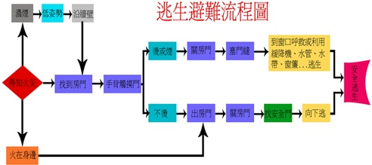
消防安全

Slide 39

你應該要留意‧‧‧
消防安全
瓦斯必須置於通風處避免燃燒不完全產生一氧化碳而中毒
最好有火警偵測器的設備
電器品小心使用

Slide 40
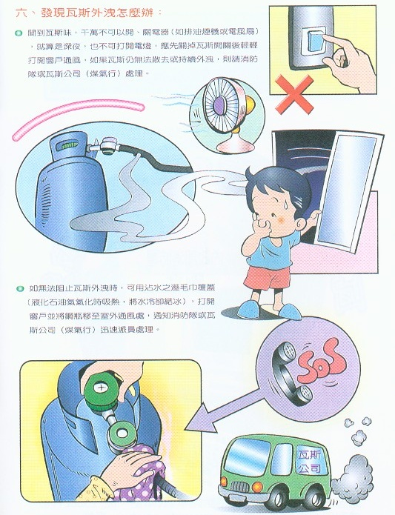
室內聞到瓦斯臭味，立即做以下應變措施：
緊急應變‧‧‧
消防安全
‧關閉瓦斯開關。
‧打開門窗。
‧不要開啟任何電器產品。
‧阻止瓦斯外洩。
‧打電話通知瓦斯公司或消防隊。

Slide 41

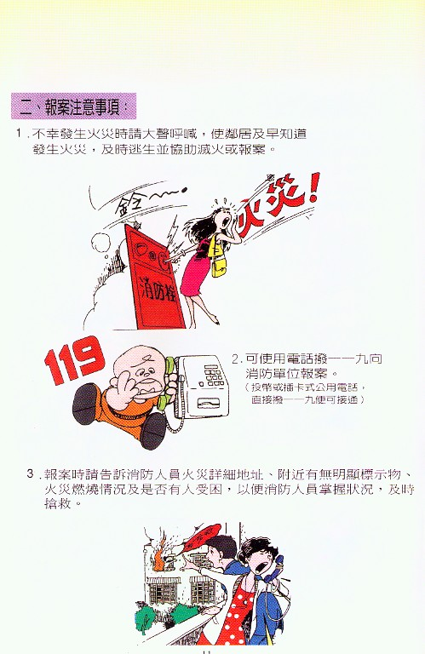

Slide 42
統計數據
100學年度校外租屋安全及注意事項
關於校外賃居‧‧‧

Slide 43
珍惜生命‧‧‧
統計數據
中華醫事技術學院學生一氧化碳中毒 1屋5死
文化大學學生租屋處發生火警造成2人死亡。
不讓歷史重演，我們應該要提高警覺並擁有正確良好的消防觀念‧‧‧

Slide 44
安全為先‧‧‧
統計數據
親愛的同學們，你是否已經開始注意到，租屋時有哪些應注意的事項呢？雖然「價錢便宜」、「交通方便」、「位置適中」、「購物便利」等項目都很重要，然而你更不能忽略攸關「生死大事」的「消防」及「安全」設備等問題。因為，惟有在先考慮人身安全保障的前提下，居住的生活品質才會有其意義。

Slide 45
敬祝各位同學校外賃居都能平安且愉快！
大葉大學 學生事務處生活與住宿輔導組 敬製
100學年度校外租屋安全及注意事項
以上資料參考：崔媽媽基金會、消防署、各大專院校網頁等

